Slide 1

PROJECT COMPLETION REPORT
ClaimMate
AI 소비자 피해구제 분석 에이전트
공공데이터 기반 통계 추론과 법령 RAG · LLM 추론을 결합한 하이브리드 파이프라인 풀스택 웹 애플리케이션
TEAM
DEPLOY
박홍민 · 정윤용 · 김수현
claim-mate-five.vercel.app
Notes:
ClaimMate 프로젝트 완료 보고서입니다. 3인 팀으로 4일간 진행했습니다.

Slide 2




ClaimMate 프로젝트 완료 보고서
프로젝트 개요
02 / 15
주제 및 추진 배경
비정형 상담 서술문을 입력받아 분쟁 유형 분류 · 구제 성공 확률 · 법적 근거 · 내용증명 초안까지 한 번에 제공하는 AI 에이전트
상담 내용은 비정형 텍스트
법령 근거 확인의 장벽
대응 문서 작성 부담
사안마다 서술 방식이 달라 유형 분류와 선례 대조가 사람 손을 거쳐야 했다.
소비자분쟁해결기준의 어느 조항이 자기 사안에 적용되는지 일반 소비자가 찾기 어렵다.
환급 요구를 공식화하는 내용증명을 처음 쓰는 소비자에게는 진입장벽이 크다.
425건
42개
14개
4일
공정위 공공데이터 정제 사례
RAG 법령 조항 청크
분쟁 품목 카테고리
기획부터 배포까지 개발 기간
Notes:
소비자는 자기 사안이 구제 대상인지, 얼마를 돌려받을 수 있는지 알기 어렵습니다. ClaimMate는 그 판단을 한 화면에서 제공합니다.

Slide 3

ClaimMate 프로젝트 완료 보고서
팀원 및 역할
03 / 15
팀 구성과 담당 역할
3인 · 각자 파이프라인의 한 구간을 끝까지 책임지는 수직 분담
박
박홍민
정
정윤용
김
김수현
Fullstack / PM Lead
MLOps / Data Lead
AI Agent Lead
풀스택 웹 애플리케이션 & 배포
데이터 엔지니어링 & ML 모델링
LLM Agent & RAG 시스템 구축
Next.js 14 App Router 기반 UI/UX 설계 및 프론트엔드 컴포넌트 개발 (DisputeForm, ResultReport, StatCharts)
공정위 · 소비자원 공공데이터 수집 및 EDA
14개 품목별 소비자분쟁해결기준 지식베이스 구축 및 임베딩 파이프라인 설계
cleaner.py — Pandas/NumPy 기반 PII 마스킹, 결측치 정제, 텍스트 파생변수 생성
legalSearch.ts — 코사인 유사도 기반 경량 RAG 검색 엔진 구현
Recharts 기반 공공데이터 시각화 및 원클릭 내용증명 복사 모달 구현
predictor.py — char n-gram TF-IDF, 다중 분류, KMeans 군집화, 유사사례 매칭
gpt-4o-mini Structured JSON Output 프롬프트 엔지니어링 (법적 근거 · 환급금 산정 · 내용증명 초안)
Route Handlers ↔ Python Serverless Function 통신 파이프라인 연동
모델 성능 평가(Accuracy, F1) 및 joblib 캐싱 최적화
Vercel 배포 자동화, 일정 관리 및 최종 보고서 총괄
Rerank 및 법령 기반 구제 성공 확률 보정 로직 구현
Notes:
3인 팀이 풀스택, 데이터/ML, LLM 에이전트로 영역을 나눠 병행 개발했습니다.

Slide 4

ClaimMate 프로젝트 완료 보고서
개발 일정
04 / 15
개발 일정 (Gantt)
4일 · 데이터 → 모델 → 에이전트 순으로 진행하되 프론트엔드와 배포는 상시 병행
DAY 1
DAY 2
DAY 3
DAY 4
요구사항 정의 · 공공데이터 수집
정윤용
전처리 · 케이스뱅크 구축
정윤용
ML 분류 · 유사사례 검색
정윤용
프론트엔드 UI/UX · 시각화
박홍민
Vercel 배포 · 런타임 충돌 수정
박홍민
RAG 법령 검색 엔진 구축
김수현
Rerank · 프롬프트 튜닝
김수현
문서화 · 최종 보고서
전원
Notes:
총 4일 일정입니다. 첫 이틀에 데이터와 모델을, 후반 이틀에 RAG와 Rerank, 문서화를 진행했습니다.

Slide 5



ClaimMate 프로젝트 완료 보고서
진행 프로세스
05 / 15
프로젝트 방법론과 적용 기술
단계별 산출물을 즉시 배포·검증하고 다음 단계로 넘기는 반복형(iterative) 진행
STEP 01
STEP 02
STEP 03
STEP 04
STEP 05
데이터 수집
전처리 · 라벨링
모델링
RAG · LLM Agent
배포 · 검증
공정위 모범상담 사례 CSV 565건 확보 · EDA
PII 마스킹 · 노이즈 제거 · 14개 카테고리 배정
유형 분류 · 유사사례 검색 · 성공확률 산출
실사용 테스트로 프롬프트·임계값 재조정
법령 조항 검색 후 리포트 · 내용증명 생성
TF-IDF · LogisticRegression · KMeans
Next.js 14 · Vercel
Pandas · NumPy
cleaner.py · build_case_bank.py
text-embedding-3-small · gpt-4o-mini
STEP 05의 실사용 관측 결과(경계값 불연속, 조항 인용 편향)를 STEP 03·04로 되돌려 재설계하는 루프를 3회 반복했다.
Notes:
5단계 프로세스입니다. 각 단계마다 적용 기술을 함께 표기했습니다.

Slide 6

ClaimMate 프로젝트 완료 보고서
시스템 아키텍처
06 / 15
전체 파이프라인 아키텍처
Next.js 프레임워크와 Python 서버리스 함수를 하나의 Vercel 배포에 공존시킨 하이브리드 구조
CLIENT
PYTHON RUNTIME
NODE RUNTIME
CLIENT
사용자 입력
/api/analyze
/api/agent
결과 리포트
DisputeForm.tsx
ml_predict.py
legalSearch.ts + LLM
ResultReport.tsx
피해 서술문 · 피해 금액 · 계약 일자 · 품목 카테고리 힌트
cleaner.py 정제 → predictor.py 분류 · 유사사례 Top-3 · 성공확률 산출
법령 조항 Top-2 검색 후 프롬프트 주입, Structured JSON 리포트 생성
성공률 게이지 · 인용 법령 아코디언 · 실행 계획 · 내용증명 모달
React · TypeScript · Tailwind
gpt-4o-mini · temperature 0.2
Scikit-learn · joblib
Recharts · Framer Motion
API 키 없음 · RAG 실패 시 fallbackAgent.ts 규칙 기반 폴백으로 무중단 동작
VersionWatcher가 커밋 해시를 60초 주기로 확인해 새 배포 시 자동 새로고침
Notes:
입력에서 리포트까지 4단계입니다. ML은 Python 서버리스 함수, RAG와 LLM은 Node 런타임에서 처리합니다.

Slide 7

ClaimMate 프로젝트 완료 보고서
데이터 · 전처리
07 / 15
데이터 수집 및 전처리
출처: 공정거래위원회 「소비자 민원학습데이터 — 모범상담 사례」 · 한국소비자원 공개 기준
원본 CSV
정제 케이스뱅크
카테고리 불균형
565건
425건
실데이터 편차가 커 희소 카테고리는 SYNTHETIC_CASES 94건으로 보강
사건번호 · 제목 · 내용 · 답변 (라벨 없음)
14개 카테고리 배정 + 수작성 보강 94건
의료 · 병원
153건
전처리 단계 (cleaner.py)
통신 · 인터넷
62건
1
PII 마스킹 — 이름 · 연락처 · 계좌 등 개인정보 패턴 치환
2
노이즈 제거 및 결측치 정제 (Pandas · NumPy)
의류 · 배송
38건
3
파생변수 생성 — 텍스트 길이 · 단어 수 · 키워드 플래그
체육시설 · 헬스장
4건
4
답변 어조의 긍정 · 부정 신호어 빈도로 base_success_rate 산출
막대는 최다 카테고리 대비 상대 비율
Notes:
원본 CSV에는 카테고리 라벨이 없어 키워드 매칭으로 라벨을 부여했고, 표본이 희소한 카테고리는 수작성 사례로 보강했습니다.

Slide 8

ClaimMate 프로젝트 완료 보고서
ML 모델링
08 / 15
분류 모델과 유사사례 검색
문자 n-gram 벡터화 → 다중 분류 → 신뢰도에 따라 검색 범위를 바꾸는 2단 전략
VECTORIZE
CLASSIFY
RETRIEVE
TF-IDF char n-gram
Logistic Regression
KMeans + Cosine
analyzer="char_wb", ngram_range=(2,4) — 조사 · 어미 변화에 강건하고 서버리스에 가볍다
14개 카테고리 다중분류 · predict_proba() 최댓값을 confidence로 사용
코사인 유사도로 과거 사례 Top-3를 뽑아 dispute_type과 성공률 근거로 사용
신뢰도 분기 (threshold 35%)
≥ 35%
동일 카테고리 내에서만 유사사례 검색
SUCCESS RATE
0.55 × confidence + 0.45 × Top-3 base_success_rate 평균
< 35%
KMeans 군집 전체로 검색 범위 확장
Notes:
형태소 분석기 대신 문자 n-gram TF-IDF를 써서 조사 변화에 강건하면서 서버리스에 가볍게 올렸습니다.

Slide 9

ClaimMate 프로젝트 완료 보고서
RAG 지식베이스
09 / 15
RAG 법령 지식베이스
14개 업종 + 공통 조항 총 42개 청크 · 사전 임베딩 후 하이브리드 검색으로 Top-2 조항 인용
INDEX
HYBRID SCORE
OUTPUT
QUERY
코사인 + 카테고리 + 키워드
상담 텍스트 임베딩
legal_kb_embedded
Top-2 조항
42개 조항 청크 (빌드 산출물)
순수 유사도만으로는 "천재지변" 등 명시 키워드 조항이 밀리는 사례가 관측되어 가중치 추가
프롬프트에 REFERENCE CONTEXT로 주입
text-embedding-3-small
청크 스키마
Hallucination 방지
category
topic
law_name
clause_summary
"제공된 조항만 인용하고 법령을 만들어내지 말 것"이라는 강한 제약 아래 referenced_clauses를 채운다.
refund_formula
keywords
지식베이스 미빌드 · API 키 없음 · 임베딩 실패 시 정적 legalKnowledge 기반으로 무중단 폴백.
중도해지 · 청약철회 · 불가항력 · 폐업 등 주요 시나리오를 업종별로 분할해 담았다.
Notes:
42개 조항 청크를 미리 임베딩해 두고, 코사인 유사도에 카테고리·키워드 가중치를 더한 하이브리드 검색으로 Top-2를 뽑습니다.

Slide 10

ClaimMate 프로젝트 완료 보고서
성공률 재산정
10 / 15
법령 근거 기반 Rerank
LLM이 산정한 법령 기반 성공률이 ML 값보다 10%p 이상 높을 때만 최종값을 대체하는 상향 전용 보정
ML SIMILARITY
LEGAL REASONING
프롬프트 확정 기준 3가지
62.0%
85.0%
1
사용자 입력을 "본인 상황에 대한 사실"과 "사용자가 주장하는 법령 내용"으로 분리 — 후자는 조항 원문이 뒷받침할 때만 사실로 인정
유사사례 기반 통계 추론
조항 + 본인 상황 사실 기반 산정
MIN_LEGAL_OVERRIDE_MARGIN = 10%p
2
성공률은 "위약금율"이 아니라 "소비자 주장이 받아들여질 확률"임을 명시 — 미명시 시 조항 속 10% 같은 숫자를 그대로 넣는 오류 발생
차이가 마진 이상이면 success_rate_basis를 legal_reasoning으로 바꾸고 UI에 "법령 근거 기반 추정" 배지를 표시한다. 낮게 나와도 하향 조정은 하지 않는다.
3
temperature 0.4 → 0.2로 하향, 동일 입력 5회 연속 동일 결과 확인
경계값 불연속 제거
초기 구현은 "ML 값 < 50%일 때만 재산정"이라는 고정 임계값을 써서 49.9%와 50.4% 사안의 결과가 완전히 달라졌다. 현재는 항상 법령 판단을 시도하고 마진 규칙으로 한 방향만 반영한다.
Notes:
공공데이터 표본이 부족해 ML 성공률이 부당하게 낮게 나오는 경우를 법령 근거로 상향 보정합니다. 하향은 하지 않습니다.

Slide 11

ClaimMate 프로젝트 완료 보고서
모델 평가
11 / 15
모델링 평가
분류기는 지표로, 에이전트는 재현성과 폴백 동작으로 나눠 검증
분류 평가 지표
분류 신뢰도 임계값
에이전트 재현성
추론 응답 최적화
Accuracy · F1
35%
5회 / 5회
joblib 캐싱
14클래스 다중분류를 클래스 불균형까지 함께 보기 위해 F1을 병기
미달 시 군집 확장 검색으로 전환하는 운영 기준
temperature 0.2에서 동일 입력 연속 5회 동일 결과
벡터라이저 · 모델을 캐시해 서버리스 콜드스타트 부담 완화
정량 평가에서 확인한 것
정성 평가에서 확인한 것
표본이 4건뿐인 체육시설 카테고리는 실데이터만으로 학습이 성립하지 않아, 수작성 사례 94건 보강 후 분류가 안정화되었다.
RAG 조항을 주입하면 인용 법령의 정확도가 올라가지만, 조항이 여러 개일 때 더 일반적인 조항을 인용하는 편향은 프롬프트만으로 완전히 해소되지 않았다.
confidence가 낮은 사안에서는 군집 확장이 무관한 카테고리를 끌어와 dispute_type이 흔들리는 현상을 개발 중 실제로 관측했다.
API 키 없이도 규칙 기반 폴백으로 리포트가 생성되는지 함께 검증했다.
Notes:
분류 성능은 Accuracy와 F1으로, 에이전트 출력은 재현성과 폴백 안정성으로 평가했습니다.

Slide 12

ClaimMate 프로젝트 완료 보고서
기술 스택
12 / 15
적용 기술 요약
데이터 · 모델 · 에이전트 · 배포 전 구간을 서버리스 한 벌로 운영
프론트엔드
Next.js 14 (App Router) · React · TypeScript · Tailwind CSS · Recharts · Framer Motion
백엔드 API
Next.js Route Handlers (Node.js runtime)
ML 파이프라인
Python · Pandas · NumPy · Scikit-learn (TF-IDF, Logistic Regression, KMeans) · SciPy · joblib
RAG 검색
OpenAI text-embedding-3-small · 로컬 JSON + 코사인 유사도(브루트포스)
LLM Agent
OpenAI gpt-4o-mini · Structured JSON Output · temperature 0.2
배포 · 자동화
Vercel (Next.js + Python 서버리스 함수 동시 배포) · 커밋 해시 기반 자동 버전 감지
데이터 출처
공정거래위원회 소비자 민원학습데이터 · 한국소비자원 소비자분쟁해결기준
Notes:
프론트엔드부터 배포까지 사용한 기술을 영역별로 정리했습니다.

Slide 13

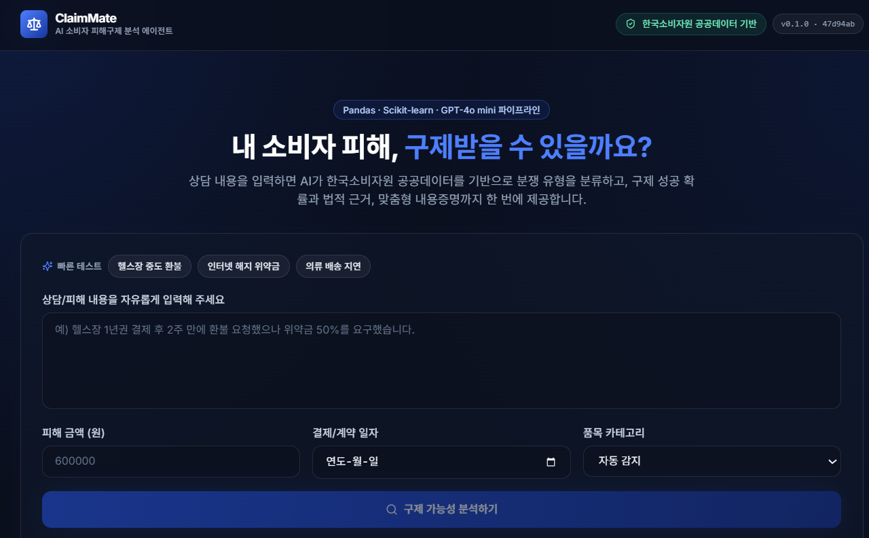
ClaimMate 프로젝트 완료 보고서
시연 · 사용자 입력
13 / 15
시연 ① 사용자 입력 페이지
양식 작성이 아니라 "있었던 일을 그대로 쓰기"에 가깝게 설계했다.
1
빠른 테스트 칩(헬스장 중도 환불 · 인터넷 해지 위약금 · 의류 배송 지연)으로 예시 입력을 한 번에 채운다.
2
필수 입력은 자유 서술문 하나. 피해 금액과 결제·계약 일자는 환급액 산정용 보조 입력이다.
3
품목 카테고리는 기본값 "자동 감지" — 분류는 모델이 수행한다.
화면 상단에 공공데이터 출처와 배포 버전(커밋 해시)을 상시 노출
Notes:
실제 서비스 화면입니다. 자유 서술 입력과 금액·일자·품목만으로 분석을 시작합니다.

Slide 14

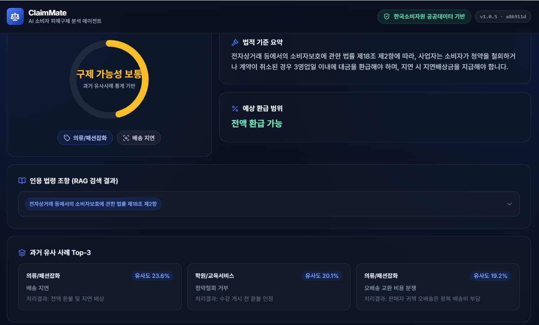
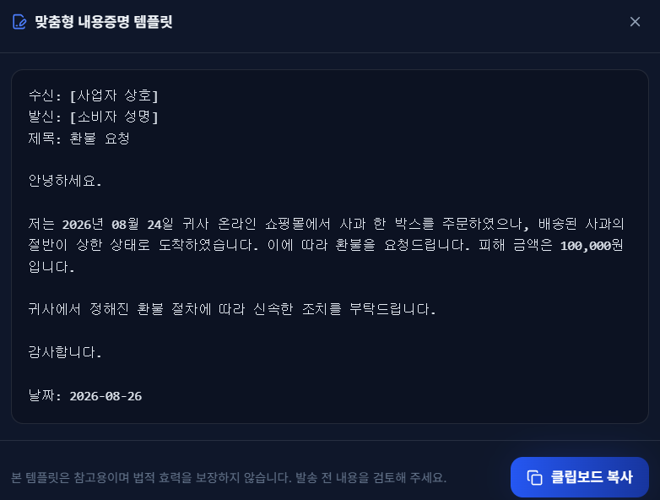
ClaimMate 프로젝트 완료 보고서
시연 · 분석 결과
14 / 15
시연 ② 분석 결과 페이지
헬스장 중도 해지 사안 — 법령 근거 기반 추정 85.0%, 예상 환급 약 1,020,000원
게이지 하단 "법령 근거 기반 추정" 배지로 수치의 출처를
명시
인용 조항은 원문 요약과 산정식을 함께 펼쳐 확인 가능
내용증명 초안은 모달에서 클립보드 복사로 바로 사용
Notes:
결과 화면은 성공률 게이지, 인용 법령, 예상 환급 범위, 내용증명 초안으로 구성됩니다.

Slide 15

ClaimMate 프로젝트 완료 보고서
한계 · 느낀 점
15 / 15
알려진 한계와 느낀 점
기록된 한계는 모두 재현 경로와 개선 방향까지 함께 남겼다
박홍민 · Fullstack/PM
정윤용 · MLOps/Data
김수현 · AI Agent
"프론트엔드(Next.js)와 ML 서버리스(Python)의 충돌 없는 연동을 위해 세밀한 라우팅 경로 설계가 필수적이었습니다.
매 배포 단계마다 즉시 테스트하고 검증하는 루틴을 유지하여 개발 일정을 성공적으로 준수했습니다."
"일부 카테고리의 표본 부족(4건)으로 환불 예측 수치가 부정확했던 문제를 RAG 기반 법률 검색과 ReRank 재순위화 파이프라인으로 돌파했습니다.
구현 난이도가 높아 쉽지 않은 과정이었지만, 정교한 데이터 전처리와 검색 설계가 AI의 신뢰성을 완성한다는 것을 깊이 체감했습니다."
"LLM이 사전 학습된 기억에만 의존해 자의적인 환급 확률을 생성하거나 환각을 일으키지 않도록, RAG로 검색된 실제 고시 법령만을 '절대적 사실(Ground Truth)'로 삼게 하는 프롬프트 설계가 핵심 과제였습니다.
판단 기준과 규칙을 어떻게 정의하느냐에 따라 AI 응답의 일관성과 신뢰성이 완전히 달라진다는 것을 배웠습니다."
본 서비스의 분석 결과는 참고용 정보이며 법적 효력을 갖지 않는다. 실제 대응 전 1372 소비자상담센터 또는 법률 전문가의 확인이 필요하다.
Notes:
한계와 향후 과제, 그리고 팀이 느낀 점으로 마무리합니다.

